Slide 1

Java 8 Fonksiyonel Programlama
Lambda, Stream, …
Ozkan Sari
KAYNAK: https://cihanozde.gitbooks.io/csd-ileri-java-ii-kurs-notlari-oguz-karan/content/chapter1.html

Slide 2
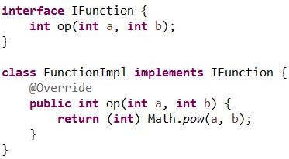
Arayüz

Slide 3
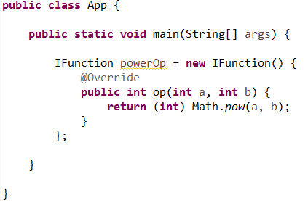
Anonim Sınıf

Slide 4

Lambda
Bir lambda ifadesi içerisinde yalnızca bir tane abstract metot olan interface referanslarına atanabilir.
Java 8 ile birlikte bu tarz arayüzlere fonksiyonel arayüzler (functional interfaces) denilmektedir.
Aslında lambda ifadesi ile fonksiyonel arayüzün tek olan abstract metodu override edilmiş olur. Böylelikle arayüz referansı kullanılarak çağırma yapıldığında lambda ifadesi ile bildirilmiş olan metot çağrılır.

Slide 5
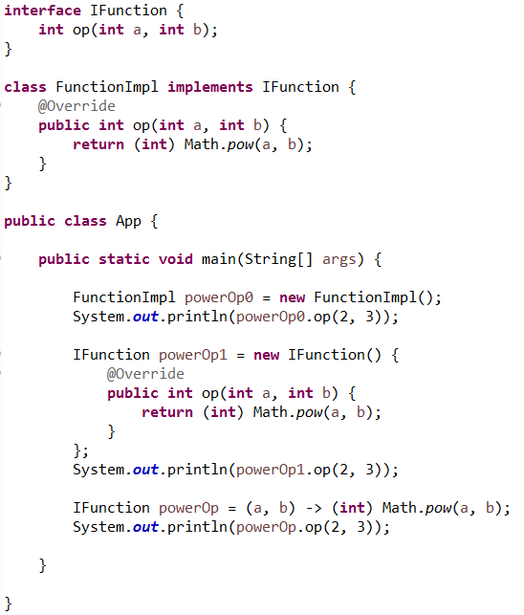
Karşılaştırma

Slide 6
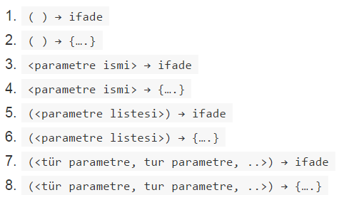
Lambda İfadeleri
Lambda İfadeleri (Lambda Expressions) fonksiyonel programlama tekniğinin uygulanabilmesi için gereken bir araçtır. Fonksiyonel programlama genel olarak fonksiyonlar yazarak programalama yöntemidir. Lambda ifadeleri Java 8 ile birlikte dile eklenmiştir. Dile eklenmesiyle ileride ele alınacak olan Stream gibi konularda da oldukça kolay programlama yapılabilmesini sağlar. Genel olarak anonim sınıflara benzetilebilir. Şüphesiz kendine özgü bir çok özellik de barıdırmaktadır. Lambda ifadeleri bir çok programlama dilinde kullanılmaktadır. Java'da lambda ifadeleri 8(sekiz) farklı biçimde kullanılabilir:

Slide 7
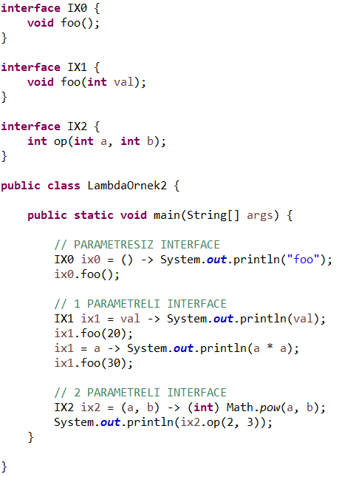
Lambda İfadeleri
Lambda ifadelerinde → atomunun sol tarafında atanacak arayüz referansına ilişkin abstract metodun parametrik yapısına uygun bir ifade yazılır.
Yani metodun kaç tane parametresi varsa o kadar değişken ismi yazılır. Eğer yerine geçecek metodun parametresi yoksa bu durumda boş parantez kullanılır :
( ) --> System.out.println("foo");

Slide 8


Lambda İfadeleri
Lambda ifadelerinin → sonraki küme parantezsiz kullanımlarında tek bir ifade yazılmalıdır. Birden fazla ifade yazılması geçersizdir.
Lambda ifadesinde return yazılmaz. Return tipi interfacede belirtilen tiple uyumlu olmalıdır. Programcı geri dönüş değeri olmayacak ya da o dönüş değerine göre geçersiz bir ifade yazarsa hata oluşur.
Aynı şekidle, geri dönüşü olmayan bir metodun geri dönüş değeri varmış gibi yazılması geçersizdir.

Slide 9
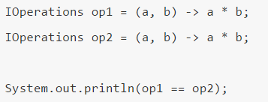
Lambda İfadeleri
Her lambda ifadesi birebir aynı bile olsa farklı ifadelerdir. Onlardan elde edilen referanslar da farklıdır.

Slide 10
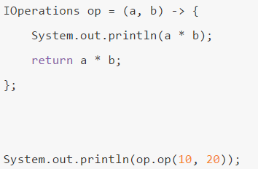
Lambda İfadeleri
Lambda ifadesinin küme parantezleri ile kullanımı artık normal bir metot gövdesi yazmakla aynı anlamdadır.

